Slide 1
‘’ÇOCUKLARDA İYİ OLUŞU ARTIRMA YOLLARI’’
Çağrı BAŞ
Psikolojik Danışman

Slide 2
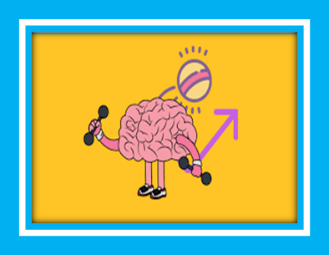
İYİ OLUŞ NEDİR?
Olumlu kendilik algısı,
Sınırlılıklarının farkında olma,
Diğerleriyle güvenli ve sağlıklı ilişkiler geliştirebilme,
Yaşamda bir amacın olması,
Kendinle barışık olma,
Özerk ve bağımsız hareket edebilme.
‘’Tüm sınırlılıklara rağmen uzun vadede pozitif ruh sağlığı.’’

Slide 3
İYİ OLUŞ
+
+
+
Olumlu Duyguların Çokluğu
Olumsuz Duyguların Azlığı
Yaşam Doyumu
Fiziksel, sosyal, duygusal, mental sağlık, işlevsel ve etkili iletişim kurma becerisine sahip olma, sosyal ilişkileri başlatabilme ve sürdürebilme, sosyal bağlantılara sahip olma / yaşama yönelik zihinsel değerlendirme.
Neşe
Şükür,
İlgi, Dinginlik,
Umut,
Gurur,
Eğlence,
Takdir,
Sevgi.
Tedirgin,
Sinirli, Utanmış,
Asabi,
Korkmuş,
Suçlu,
Sıkıntılı.

Slide 4
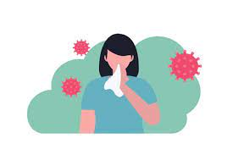
“Olumlu duygular, bağışıklık sistemini güçlendirir.”
Nezle Deneyi…
3/1 Oranı…

Slide 5
“Şimdiki olumlu duygular geleceği yordar.”
Yıllık-Fotoğraf Deneyi…

Slide 6
Olumlu Duyguların Genişletme ve İnşa Etkisi
Genişletme Etkisi; Olumlu duygulardan birini deneyimlediğimizde zihnimiz genişleme eğilimine girer. Alışılmışın dışında düşünebilir. Durumumuzu daha net görür ve eldeki görevlere alternatif çözümler üretiriz.
İnşa Etkisi: Kaynaklarımızı fark etmemizi sağlar;
Entelektüel Kaynaklar,
Fiziksel Kaynaklar,
Sosyal Kaynaklar,
Psikolojik Kaynaklar,
Bozulma Etkisi

Slide 7
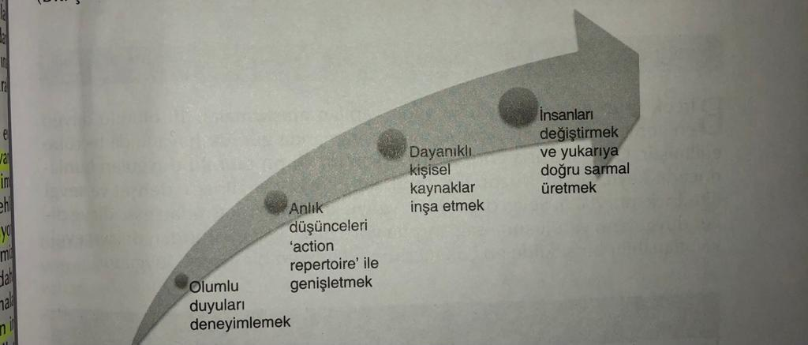
Olumlu Duyguları Genişletme ve İnşa Etkisi
Fredrickson,2001, Çeviri; Doğan, T., 2018).

Slide 8
ÇOCUKLARDA İYİ OLUŞ
Çocuklarda ise iyi oluş, gelişimsel olarak içinde bulunulan dönemin gerektirdiği sosyal, duygusal, bilişsel ve fiziksel yetkinliklere,
Yeterli psikolojik sağlamlığa sahip olma ve bu kapasiteyi aktif olarak kullanarak kendini ve çevresini düzenleyebilme ve böylece uzun vadede sağlıklı ve mutlu bir şekilde gelişimini sürdürebilme gücü olarak tanımlanmıştır.

Slide 9
İngiltere NHS Sağlık Danışma Servisi ve İngiltere Ruh Sağlığı Vakfı tarafından çocuklarda yüksek iyi oluş yeterlikleri aşağıdaki şekilde tanımlanmaktadır;
1. Psikolojik, duygusal, ve zihinsel olarak gelişmek,
2. Karşılıklı tatmin edici kişisel ilişkiler başlatmak, geliştirmek ve sürdürmek,
3. Tek başına olmaktan keyif almak ve bu durumu etkili bir şekilde kullanmak,
4. Başkalarının farkında olmak ve onlarla empati kurmak,
5. Oyunlardan öğrenme,
6. Doğru ve yanlışı ayırt edebilme algısı geliştirmek,
7. Yaşına uygun şekilde sorunlarla ve aksiliklerle yüzleşmek ve onlardan öğrenmek. (Dwivedi ve BrinleyHarper, 2004, s. 17).

Slide 10
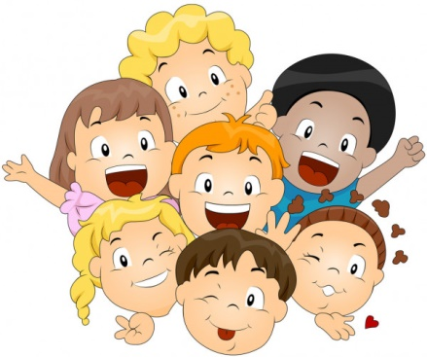
Sosyal-duygusal yeterlilik ve iyi oluşun temellerinin, çocuğun okula başlamadan önceki yıllarında atıldığı düşünüldüğünde, çocukların yaşam boyu öğrenme yörüngesinde ilerleyebilmesi için, iyi oluş ile ilgili çalışmaların yaşamının ilk günlerine odaklanması son derece önemlidir (Avustralya Hükümeti Sağlık ve Yaşlılık Dairesi, 2010).

Slide 11
NEDEN İYİ OLUŞ?
Güçlü bir iyi oluş duygusu, çocukların çevreleriyle pozitif ve güvenli bir şekilde ilgilenmelerine ve dolayısıyla öğrenme fırsatlarından tam olarak yararlanabilmelerine olanak tanır. Aile üyelerinin her birinin iyi oluşunun ailenin diğer üyelerinin iyi oluşunu, aile işlevlerinin sağlıklılığını ve ailenin psikolojik dayanıklılık düzeyini doğrudan etkilediği söylenebilir.

Slide 12
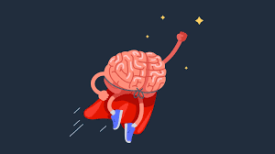
Erken beyin araştırmalarına göre nöroplastisitenin yaşamın ilk yıllarında zirvede olduğu düşünüldüğünde, bu çok önemli gelişim aşamasında, çocuğu olumlu yönde etkilemek için maksimum düzeyde çabalanması gereklidir (Blakemore ve Frith, 2005).

Slide 13
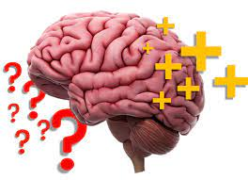
Tekrarlanan negatif düşünce ve deneyimler (stres, öfke, korku, üzüntü, çaresizlik gibi) negatif sinir yollarını güçlendirmekte ve beyindeki otomatik negatif düşünce süreçlerine bağlanmaktadır. Buna karşılık, tekrarlanan olumlu düşünceler ve duygular, beyindeki pozitifliği ve iyimserliği uyaran alanları güçlendirmekte ve devamında çocuğun uzun süreli iyi oluşu artmaktadır (Shonkoff ve Philips, 2000).

Slide 14
ÇOCUKLARDA İYİ OLUŞ DÜZEYİ NASIL DEĞERLENDİRİLEBİLİR? “Çocuğun ihtiyacı olan her şey iyi oluşunu artırır.”
FİZİKSEL SAĞLIK
PSİKOLOJİK VE DUYGUSAL GELİŞİM
BİLİŞSEL GELİŞİM VE EĞİTİM BAŞARISI
SOSYAL GELİŞİM VE DAVRANIŞLAR
Genel sağlık durumu, sağlığı kötü etkileyebilecek riskli davranışlar, sağlığı olumlu etkileyecek davranışlar.
İçselleştirme, dışsallaştırma, öz güven, kendilik algısı, başa çıkma becerileri.
Okul problemleri, öğrenme güçlükleri, bilişsel gelişim ve akademik başarı
Ebeveyn-çocuk ilişkisi, etkinliklere aktif katılım, pozitif ve negatif sosyal davranışlar.

Slide 15
ÇOCUKLARDA
İYİ OLUŞ
Sosyal Beceri, | Özerklik, | Kendini Motive Etme,
Özgüven, | Girişkenlik, | Özdüzenleme,
Akranlar ve Yetişkinlerle Pozitif İlişkiler, | Esneklik, | Fiziksel Sağlık,
Sabır, | Güvenli, öngörülebilir ve sevgi dolu aile ortamı, | Güvenlik,

Slide 16
“ÇOCUKLARDA İYİ OLUŞ BOYUTLARI”
Sağlık
Düşük İçselleştirme
Düşük Dışsallaştırma
Özdüzenleme
Bilişsel Yetkinlik
Özerklik
Psikolojik Dayanıklılık
Girişimcilik
Değer Davranışları

Slide 17
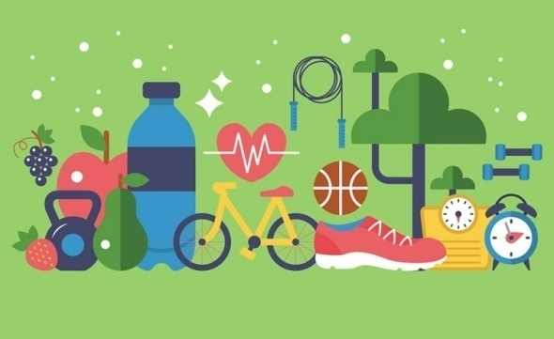
SAĞLIK “Bedenen,zihnen ve sosyal yönden tam bir iyilik hali.”
Sağlıklı yaşam tarzı ve davranış ölçütleri arasında diyet ve beslenme, yeteri kadar uyku, fiziksel aktivite ve egzersiz, yer almaktadır. Ayrıca araştırmalar gösteriyor ki yüksek iyi oluş düzeyi düşük kan basıncı ve gelişen bağışıklık sistemi gibi fiziksel sağlık durumları ile ilişkilidir. Bunların yanında düşük stres düzeyi ve olumlu duygulanım durumu fiziksel sağlığın gelişiminde doğrudan rol oynamaktadır.

Slide 18
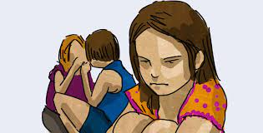
DÜŞÜK İÇSELLEŞTİRME
İçselleştirme davranışları endişeli olma, ürkeklik ve içine kapanıklık gibi sorunlar ile kaygı, depresyon, içe çekilme ve psikosomatik sıkıntılar şeklinde gözlenmektedir. Bu sorunlar genellikle aşırı kontrol edilen çocuklarda görülmektedir.
Kaygı, stres, depresyon, çekingenlik, içe kapanıklık ve psikosomatik sıkıntılar gibi içe yönelimli negatif durumlar karşısında çocuğun duygularını kontrol ederek davranışlarını olumlu yönde düzenlemesi gerekir.

Slide 19
DÜŞÜK DIŞSALLAŞTIRMA
Erken çocukluk döneminde dışsallaştırma davranışları genellikle öfke patlamaları, dürtüsellik ve karşı gelme gibi sorun belirtileri ile gözlenmektedir. Düşük dışsallaştırma kızgınlık, saldırganlık, öfke ve kurallara karşı gelme gibi dışa yönelimli negatif durumlar karşısında çocuğun duygularını kontrol altına alarak davranışlarını olumlu yönde düzenlemesi olarak tanımlanmıştır.

Slide 20
BİLİŞSEL ESNEKLİK
Olumlu bir duygusal duruma sahip olmanın problemlere çözüm yolları bulmada etkili görülen yaratıcılığı arttırdığı bulunmuştur. Fredrickson (1998) keyif ve eğlencenin çocukların genellikle oyun oynarken hissettikleri olumlu bir duygu olduğunu belirtmektedir. Bu duygulanım peşinde koşan çocuk, oyun oynarken dolaylı ve doğrudan olarak fiziksel, zihinsel ve sosyal becerilerini geliştirmektedir. Bu süreçte çocukta oluşan ilgi kişisel gelişim ve bilgi için temel olan keşif ve araştırmayı teşvik etmektedir.
Birey bir problemle, olayla ya da durumla karşılaştığında tek bir çözüm üzerine odaklanmayacağı, çok yönlü düşüneceği ve işler planladığı gibi gitmeyince yeni durumlara göre yeni ayarlamalar yapabileceği ve yeni durumu var olan duruma uyarlayabileceği düşünülmektedir.

Slide 21
ÖZERKLİK
Bireyin eylemlerini kendi iradesi ile başlatması ve yaşamda kendi seçimlerini yapması şeklinde değerlendirilmektedir. Özerklik, planlama ve uygulama sürecinde çocuğun bağımsız olarak karar alması, davranışı başlatması ve bu süreçte oluşan duyguları yöneterek bir yetişkin onayı veya desteği beklemeden davranışı sürdürebilme ve sonlandırabilme yetkinliğini gösterebilmesi şeklinde tanımlanmıştır.

Slide 22
GİRİŞİMCİLİK
Girişimci çocuk, kendi başına karar verebilen, başladığı işi bitirebilen, başkalarının ne hissettiğini önemseyen, çevresindekilerin de ihtiyaçlarını dikkate alan, problem çözme becerisi gelişmiş, arkadaşlarına liderlik edebilen, özverili ve mutlu çocuk olarak betimlenmektedir. Ayrıca yapılan deneysel bir araştırmada girişkenliğin geliştirilmesinin çocuklarda öznel iyi oluşu arttırdığı bulunmuştur.

Slide 23
DEĞERLER
Değerler ve iyi oluşun ilişkisine yönelik araştırmalar incelendiğinde, karşılıklı yardımlaşmanın bireylerin stres düzeyini azalttığı ve iyi oluş düzeyini arttırdığı görülmektedir (Burke ve Weir, 1977). Erken çocuklukta değerlerin içselleştirilmesinin gelişimsel olarak mümkün olmadığı düşünülse bile paylaşma, işbirliği, yardımlaşma gibi değerlerin çocukların sosyal çevrelerinden kabul görmelerini arttırmasının onların sosyalleşme ihtiyaçlarını gidermede katkı sağlayıcı olduğu, dolayısıyla da iyi oluş düzeylerinin artacağı düşünülmektedir.

Slide 24
PSİKOLOJİK DAYANIKLILIK
Bireyin karşılaştığı zorlu yaşam koşullarının üstesinden gelerek normal/eski haline dönebilmesi şeklinde ele almıştır. Psikolojik dayanıklılığın 13-16 yaş aralığındaki çocuklarda özerklik ve kontrol duygusu (sense of mastery) gibi psikolojik iyi oluşun bir bileşeni olduğu düşünülmektedir (Jané-Llopis, 2008). Okul öncesi dönemde ise psikolojik dayanıklığın sosyal problem çözme becerileri, öz düzenleme, bağlanma, doyum erteleyebilme, yardım alabilme, sosyal yeterlilik, girişkenlik-özgüven ve duygu kontrolü boyutlarının olduğu belirtilmektedir

Slide 25
“YAŞAM DOYUMU”
“Bireyin kendi belirlediği kriterlere göre (aile, arkadaşlar, toplum, kendisi vb.) yaşam kalitesinin genel olarak değerlendirilmesi” şeklinde tanımlanmaktadır (Shin ve Johnson, 1978, p. 478; akt. Huebne, 1991). Özellikle öznel iyi oluş ile ilgili araştırmalarda temel bir değişken olan yaşam doyumu bireyin kendi standartlarına dayalı bilişsel bir değerlendirmesi olarak belirtilmektedir (Huebner, 1994). ve aile, arkadaşlar ve okul yaşamında ve diğerleriyle ilişkilerde hissedilen olumlu duygulanım olarak tanımlanmıştır.

Slide 26
ÇOCUKLARDA BENLİK SAYGISI VE
İYİ OLUŞ
Benlik, bireyin iyi ya da kötü bir insan olma şeklinde kendisine değer biçmesi anlamına gelmektedir.
Ben neyim? Ben neler yapabilirim? Bende ne gibi yeterlilikler var? Benim için neler değerlidir? Ben ne yapmalıyım veya ne yapmamalıyım?
Çirkin, güzel, akıllı, akılsız, yakışıklı, çekici, yetenekli, sıkıcı, konuşkan, yetersizim, değersizim gibi.

Slide 27
ÇOCUKLARDA BENLİK SAYGISI VE İYİ OLUŞ
Benlik saygısı, kendini yargılama ve değerlendirme sonucu ortaya çıkan bir his’tir. Kendini değerli hissetme, yeteneklerini, bilgi ve becerilerini ortaya koyabilme, başarma, toplum içinde beğenilir olma, kabul görme, sevilen olma ve kendi bedensel özelliklerini kabul ve benimseme, benlik saygısının oluşması ve gelişmesinde önde gelen etkenlerdir. Kişinin kendi gururlu, değerli, gayretli, etkin ve başarılı hissetmesidir. (FİZ.-DUYG.-SOSYL.-ZİH. BENLİK)
Aynada kendime baktığımda, içimi iyi duygular kaplıyor.
Kendim olduğum için mutluyum
Ben, başkaları kadar değerliyim.

Slide 28
Araştırma Sonuçları
Benlik saygısının düşük olduğu bireylerde kaygı bozuklukları, yeme bozuklukları, çocukluk çağı depresyonu ve davranış bozuklukları yaygın olarak görülmektedir.

Slide 29
Araştırma Sonuçları
13.000 üniversite öğrencisi üzerinde gerçekleştirilen bir çalışmada benlik saygısının iyi oluşun önemli bir yordayıcısı olduğu ifade edilmiştir. Yine bu çalışma, bireylerin iyi oluş düzeylerinin yükselmesine bağlı olarak;
Üretkenliklerinin arttığını,
Psikolojik açıdan daha sağlıklı bir yaşam sürdüklerini,
Kendilerinden beklenen rolleri ve sorumlulukları gereği gibi yerine getirdiklerini göstermiştir.

Slide 30
Araştırma Sonuçları
Mutluluk ve benlik saygısı ilişkisini ele alan çalışmalarda benlik saygısının mutlulukla anlamlı düzeyde ilişkili olduğuna ve mutluluğun önemli bir belirleyicisi olduğuna yönelik sonuçlar elde edilmiştir. Araştırmalar, iyi oluş düzeyi yüksek olan bireylerin yalnızca kendilerini iyi hissetmekle kalmayıp, kişilerarası ilişkilerinde de daha başarılı olduklarını (Diener ve Seligman, 2002), yaşam enerjisi ve yaratıcılıklarının arttığını, bağışıklık sistemlerinin güçlendiğini, iş yaşamında daha verimli olduklarını ve yaşam sürelerinin uzadığını (Lyubomirsky, King ve Diener, 2005) ortaya koymaktadır.

Slide 31
BENLİK SAYGISI NE ZAMAN GELİŞİR?
Benlik, erken çocukluk çağında (0-6) gelişmeye başlar. Benliğin oluşması yaşam boyu devam eder ve bireyin kendisini tanımasıyla daha da gelişir.
Benliğin gelişmesinde en önemli dönem ergenlik çağıdır. Bu çağ insan yaşamının en fırtınalı, en değişken dönemlerinden biridir. Bu dönemde birey, hızlı büyüme-gelişme içinde olduğu gibi bireysel, toplumsal ve evrensel değerleri fark etme ve kimlik oluşturma çabası içindedir.

Slide 32
Benlik saygısı doğumla gelişmeye başlayan erişkinlik dönemine kadar gelişimi sürdüren, erişkinlik ve daha sonraki dönemlerde ise hayat olaylarından etkilenen ruhsal, toplumsal, kısmen de bedensel bir olgudur. Ruhsal gelişim sürecinde pek çok etken benlik saygısını etkilemekle birlikte en çok aileden etkilenir.

Slide 33
Benlik saygısını yüksek seviyede ve tutarlı olarak sürdüren kişiler sağlıklı, canlı ve enerjiktirler.
Düşük benlik saygısına sahip olan kişiler ise canlılık ve enerjilerini kaybetmiş, kendilerine güvenmeyen, hatta kendilerini utanç verici, değersiz ve çaresiz hisseden, motivasyonları azalmış kişilerdir.

Slide 34
OLUMLU BENLİK SAYGISI
Olumlu (yüksek) benlik saygısı, kişinin bir birey olarak tüm özellikleri ile kendisini kabul etmesi, kendisine değer vermesi, güvenmesi olarak tanımlanır.

Slide 35
Olumlu Benlik Saygısı Olan Çocuklar
 | Kendilerini olumlu olarak değerlendirirler ve güçlü yönlerinin farkındadırlar.
 | Zayıf oldukları alanlarda kendilerini geliştirmeye çalışırlar.
 | Kendine güven, iyimserlik, başarma isteği, zorluklardan yılmama gibi olumlu nitelikleri vardır.
 | Aile ilişkileri iyidir. Aileleri ile paylaşımlarda bulunurlar.
 | Sevgiyle büyütülen çocuklar kendi geleceklerini daha iyi kontrol edebilirler ve onların benlik saygıları daha yüksek olur.

Slide 36
Olumlu Benlik Saygısı Olan Çocuklar
 | Fiziksel görünümleri konusunda endişeleri azdır.
 | Ders başarısı, sportif faaliyetler, akran ilişkileri gibi etkinlik alanlarında herkesin farklı olabileceğini kolaylıkla kabul ederler.
 | Sosyal olarak aktif ve yaratıcılık potansiyelleri yüksek çocuklardır.
 | Kişisel amaçları nettir, bu doğrultuda kararlı ve gerçekçi hareket ederler.

Slide 37
Olumsuz Benlik Saygısı Olan Çocuklar
 | Başarısızlık kaygısı nedeniyle görev ve sorumluluk almaktan, yeni deneyimlerden kaçınırlar.
 | Diğer insanların ya da akranlarının kendisi hakkındaki düşüncelerinden aşırı derecede etkilenirler.
 | Bir oyun veya ödev yaparken çabuk sıkılır, oyun veya ödevi kısa sürede bırakırlar. Ufak bir zorlanma ya da hayal kırıklığı, yaptığı işten vazgeçmesine neden olur.
 | Düşük benlik saygısı olan bir bireyde yüksek düzeyde kaygı, psikosomatik ve depresyon belirtileri bulunur.
 | Düşük benlik saygısına sahip bir kişinin kendine güveni zayıftır. Bu kişiler diğerlerine bağımlıdır,

Slide 38
“ÇOCUKLARDA BENLİK SAYGISINI GELİŞTİRME YOLLARI”
Çocuğunuzu tüm yönleri ile olduğu gibi kabul edin,
Başarılı yönlerine övgüde bulunun,
Ona bir birey olarak değerli olduğunu hissettirin,
İyi oluş çocuğun fikirlerine değer verilen, dinlenen, desteklenen bir ortamda filizlenip gelişir.
Çocuğunuzun eğitimi ve disiplininde “sen” dili yerine “ben” dilini kullanmalısınız.

Slide 39
“ÇOCUKLARDA BENLİK SAYGISINI GELİŞTİRME YOLLARI”
Çocuğunuzun tek başına kararlar almasına, bazı şeyleri tek başına yapmasına fırsatlar tanıyın. Bu sayede sorumluluk duygusunun gelişimine katkıda bulunursunuz.
Hataları ve başarısızlıklarında olumsuz kişisel eleştirilerden kaçının. Bu engel ve aksiliklerin herkesin her zaman başına gelebileceğini, bunun yaşamın bir parçası olduğunu, önemli olanın hatalardan ders almak olduğunu belirterek kendisini yenilgiye uğramamış hissettirin.
Çocuğunuza yönelik beklentileriniz ne çok aşağıda ne de çok yukarıda olsun.

Slide 40
Sonuç olarak çocuğun benlik saygısı büyük ölçüde anne-baba tarafından şekillendirilir. Anne ve babaların sevgi dolu yönlendirmeleri çocukların içlerindeki kapasiteyi güçlendirir ve geliştirir. Sevgiyle büyütülen çocuklar kendi geleceklerini daha iyi kontrol edebilirler ve onların benlik saygıları dolayısı ile iyi oluş düzeyleri daha yüksek olur.

Slide 41
“EBEVEYN TUTUMLARI VE İYİ OLUŞ”
Ebeveyn tutumu, anne-babanın çocuğa yönelik özel davranış biçimlerinin niteliği.

Slide 42
DEMOKRATİK EBEVEYNLER
Çocuklar bağımsız olmaya teşvik edilir. Ancak yine de davranışlarında sağlıklı kontroller vardır. Çocuğa sevgi hissettirilir. Çocukla iletişim güçlüdür. Demokratik bir aile ortamında büyüyen çocukların, ebeveynlerinin değerlerini içselleştirerek olumlu gelişim ve uyum özellikleri gösterdikleri sosyal-duygusal yeterliklerinde ve duygularını düzenlemede daha iyi oldukları gözlenmiştir. Esnek ve sıcak demokratik ebeveyn tutumu bir çocuğun sosyal, bilişsel, ahlaki ve duygusal gelişiminde en yararlı tutum olarak kabul görmektedir.

Slide 43
İLGİSİZ-İHMALKAR EBEVEYNLER
İlgisiz ana babalar, çocuklarını aşırı ihmal ederler ve onların ilgi ve gereksinimlerine karşı kayıtsız davranırlar. Çocuğa karşı bu tutumu gösteren anne ve baba çocuğu yalnız bırakmakta, onu görmezlikten gelmekte ya da çocuğu dışlamaktadır. Bu tutumlar sonucunda ise, çocuk kendini yalnız hissetmekte ve güven duygusu sarsılmaktadır.

Slide 44
DENGESİZ VE KARARSIZ ANNE BABA TUTUMU
Ebeveynlerin verdikleri kararlar farklılık göstermektedir. Ayrıca değişik zaman dilimlerinde verdikleri kararlarda da tutarsızlıklar görülmektedir. Anne baba bazen aşırı hoşgörülü ve serbest, bazen engelleyici, baskıcı ve cezalandıran bir tutum içindedir. Bu aile tutumu ile yetişen çocuklar hangi durumlarda ne şekilde davranışta bulunacağı konusunda ikilem yaşarlar.

Slide 45
HOŞGÖRÜLÜ ANNE BABA TUTUMU
Çocukların her istedikleri yapılır. Bu çocuklar başkalarının haklarına nadiren saygı duyarlar. Yalnız kalma ihtimalleri yüksektir. Akran ilişkilerinde başarısız olma ihtimalleri yüksektir. Benmerkezci yapıları vardır. Cezadan kesinlikle kaçınmakta ve zaman zaman da hoşgörü adı altında çocukları ihmal etmektedirler. İzin verici tutumda, yüksek düzeyde çocuk bakımı, açık iletişim, düşük düzeyde kontrol söz konusudur. Kurallar ve sınırlar net olmamakla birlikte son derece esnektir. Çocuktan olgun davranışa yönelik beklentiler düşük düzeydedir. Saldırganlık gibi olumsuz unsurlar içerse dahi çocuğun davranışlarına yönelik yüksek hoşgörü içeren tutumlar sergilenir.

Slide 46
OTORİTER ANNE BABA TUTUMU
Çocuğun evdeki birtakım emirlere uymaya zorlandığı sınırlayıcı, cezalandırıcı bir tutumdur.
Bu ebeveynlik tutumuyla büyüyen çocukların özsaygılarının düşük, kaygı düzeylerinin yüksek olduğu ve genelde uyum sorunları yaşadıkları görülmektedir. Ayrıca bu aile ortamında büyüyen çocuklarda öfke gelişimi ve dışa yönelim sorunları gözlenmektedir. Bu tutumda yetişen çocuklar genelde mutsuzdurlar, yüksek kaygı ve stresleri vardır. Sosyal etkinliklere katılamazlar ve kendilerini ifade edemezler.

Slide 47
MÜKEMMELİYETÇİ ANNE BABA TUTUMU
Bu tür tutumu sergileyen anne babalar kendilerinin beceremediklerini, yapamadıklarını ve içinde kalan ukdeleri çocuklarında görmek isterler. Bu tutumda anne babalar, çocukların kapasitesinin üstündeki hedeflere onların ulaşmalarını katı bir tutumla isterler. Çocuktan her şeyi mükemmel yapması beklenir. Çocuk bu baskılar içerisinde istenileni yapamadığında başarısızlık ve güvensizlik duygusu yaşar.

Slide 48
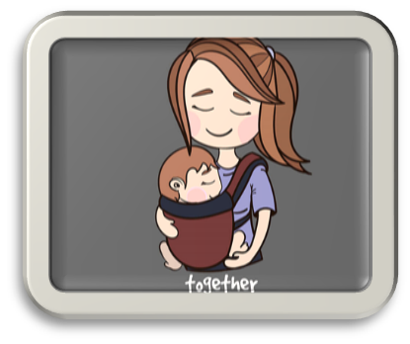
‘’BAĞLANMA VE ÇOCUK’’
Bağlanma, bebek ile ona temel bakım veren kişi arasında oluşan fiziksel-psikolojik bir bağdır. Bebeklerin babalarına, dedelerine, anneannelerine, babaannelerine ve hatta kardeşlerine bağlanma geliştirdikleri bilinmekle birlikte, temel (birincil) bağlanma anne ile gerçekleşir.

Slide 49
‘’BAĞLANMA VE ÇOCUK’’
Bebeğin anneyi güvenli bir üs gibi kullanarak etrafı keşfedip keşfetmediği, bebeğin ayrılık karşısındaki tepkisi ve anne ile bir araya geldiğinde yakınlık arayıp aramadığı üç tür bağlanma stili ortaya çıkmaktadır.
GÜVENLİ BAĞLANMA
KAYGILI BAĞLANMA
KAÇINAN BAĞLANMA

Slide 50
‘’BAĞLANMA VE ÇOCUK’’
Güvenli bağlanma; Sağlıklı bir yeni doğanın 0-2 yaş döneminde kendisine bakım veren tarafından temel ihtiyaçlarının karşılanması ve bebeğin huzursuz olduğu durumlarda bakım verenin gerekli zamanlarda müdahalede bulunup rahatlatması, aynı zamanda duygusal ve sosyal etkileşimlerinin karşılıklı olarak doyum verici sürece dönüşmesi ile oluşur (Bowlby, 1988).

Slide 51
‘’BAĞLANMA VE ÇOCUK’’
Kaygılı Bağlanma: 0-2 yaş döneminde bebeğin biyolojik ve duygusal ihtiyaçları bakım veren tarafından tutarsız bir şekilde yanıtlanır ve zamanında karşılanmaz ise kaygılı bağlanma oluşur. Bebek, bakım vereni güvenli bir üs olarak göremez ve ayrılık sonrasında bakım verenle temas ve etkileşim için kararsız kalır (Oates, 2007).

Slide 52
‘’BAĞLANMA VE ÇOCUK’’
Kaçınan Bağlanma: 0-2 yaş döneminde bakım veren bebeğe karşı duyarsızdır. İhtiyaçlarını görmezden gelir ve bebeğini reddedip onu kabullenmeyebilir. Bebek güvenli üs arayışında bakım vereni kaynak olarak kullanamaz. Bu durumda kaçınan bağlanma oluşur (Seven, 2006).

Slide 53
‘’BAĞLANMA VE ÇOCUK’’ Öneriler
Özellikle ilk dönemlerde, bebeklerin hayatında sabit figürler olması önemlidir. Bebekler bakım verenlerinden uzun dönemli ayrı kalmamalıdır.
Çocukların hayatlarındaki diğer bakım verenlerin (bakıcıların vb.) sık sık değişmesi güvenli bağlanma ilişkisini kurulmasını olumsuz etkiler.
Bebekleri / küçük çocukları ayrılıklara hazırlamak önemlidir. Örneğin, işe giderken bebekle konuşup, onu ayrılığa hazırlamak için; “Anne şimdi işe gidiyor, anneanne sana çok iyi bakacak. Ben işte seni düşüneceğim ve akşam yeniden buluşacağız” diyebilirsiniz.
Kaçarak ya da çocuğa çaktırmadan evden çıkmak, çocuğun güvensizlik duygularını pekiştirir ve ayrılığa tepkilerini arttırır. Bu sebeple vedalaşmadan evden çıkmak daha olumsuz sonuçlara yol açar.
Genellikle ilk bakım verenin anneler olmasına rağmen, bebekler ilk dönemlerden itibaren babalarına karşı da bağlanma ilişkisi geliştirirler. Bu nedenle, babaların bebekleriyle geçirdikleri süre, oyun oynama vb. etkileşimler değerlidir.
Bebek ile oynanan gıdıklama, ce-e oyunları, ayak/el masajları güvenli bağlanmayı güçlendirir. Özellikle bebek ile fiziksel temas kurma, söz-öncesi dönemde kurulan güvenli bağlanma için değerlidir.

Slide 54
Sonuç olarak ebeveynlerin çocuklarını yetiştirirken, yalnızca zihinsel kapasite, öğrenme azmi, akademik başarı gibi bilişsel yönlerini önemsemeleri yeterli değildir. Bu özellikler önemli olmakla birlikte, yaşamdan doyum almak ve kendini mutlu hissetmek için bunlardan daha önemli olan; insan sevgisi, dostluk duygusu, yardımlaşma ve değer bilme, yaşama karşı coşku ve heyecan duyma ve iyimser, umutlu olabilme gibi özellikleri geliştirmelerine yardımcı olmak da büyük önem taşımaktadır.

Slide 55
“Olumlu Duygularla Çocuğunuzun İyi Oluşunu Artırın.”
Beraber neşelenin,
Beraber şükredin,
Çocuğunuzla ilgilenin,
Beraber umut edin,
Çocuğunuzla gurur duyun,
Beraber eğlenin,
Çocuğunuzu takdir edin,
O’nu sevin.
Tüm bunları önce kendi hayatınıza uygulayın.

Slide 56
KAYNAKÇA
Atan, A.(2020). 5-6 yaş çocuklarda psikolojik iyi oluş: bir model önerisi ve ebeveynler ile öğretmenlerin kişilik tipleri, ego durumları ve psikolojik iyi oluş düzeylerinin yordayıcı rolü, Yayınlanmış Doktora Tezi.
Aydoğdu, F. ve Dilekmen, M. (2016). Ebeveyn Tutumlarının Çeşitli Değişkenler Açısından Değerlendirilmesi, Bayburt Eğitim Fakültesi Dergisi, 11 (2), 571-585.
Doğan, T.(2006). Üniversite öğrencilerinin iyilik halinin incelenmesi. Hacettepe Üniversitesi Eğitim Fakültesi Dergisi, 30, 120-129.
Doğan, T. ve Eryılmaz, A. (2013). İki Boyutlu Benlik Saygısı ve Öznel İyi Oluş Arasındaki İlişkilerin İncelenmesi, Pamukkale Üniversitesi Eğitim Fakültesi Dergisi, 33, ss. 107-117
Demirdağ, F. (2017). Bağlanma Teorisi’nin Kökenleri: John Bowlby ve Mary Ainsworth, Düzce Üniversitesi İlahiyat Fakültesi Dergisi
1(2), 76-90.
Özkan, İ.(2004). Benlik saygısını etkileyen faktörler. Düşünen Adam Dergisi, 3(7), 4-9.
Gencer, N., (Çeviren) (2018). Öznel iyi oluş: genel bir bakış. Hitit Üniversitesi Sosyal Bilimler Enstitüsü Dergisi, 11(3), 2621-2638. doi: 10.17218/hititsosbil.457382
Evirgen G. N., ve Gözün Kahraman, Ö., (2018). Okul öncesi dönem çocuklarında bağlanma ve benlik
algısı arasındaki ilişkinin incelenmesi. Hitit Üniversitesi Sosyal Bilimler Enstitüsü Dergisi, 11(3), 2446-2454. doi: 10.17218/hititsosbil.41745
Tözün, M. (2010). “Benlik Saygısı”, Actual Medicine, 18(7).
Özkan, K. Ve Bartan, M.( 2020). Okul öncesi eğitimine devam eden 5-6 yaş grubu çocuklarda bağlanma ve anne-baba-çocuk ilişkisi, Atatürk Üniversitesi Kazım Karabekir Eğitim Fakültesi Dergisi, 41.
Özer, Ö.İ.(2018). Bağlanmanın doğal sonucu: Ayrılma Kaygısı, ÇOMÜ Uluslararası Sosyal Bilimler Dergisi 3(1), 125-134.
Sezer, Ö. (2010). Ergenlerin kendilik algılarının anne baba tutumları ve bazı faktörlerle ilişkisi, Yüzüncü Yıl Üniversitesi, Eğitim Fakültesi Dergisi, 6(1), 1-19.
Topuz, C. (2018). Duyguları Anlamak. İçinde, Tayfun Doğan (Ed.) Pozitif Psikoloji Kuram, Araştırma ve Uygulamalar ( 22-43). Nobel Yayınları.
https://www.sdplatform.com/Dergi/1037/Cocuklarin-psikolojik-iyi-olusunu-guclendirmede-ebeveynlerin-rolu.aspx

